Slide 3
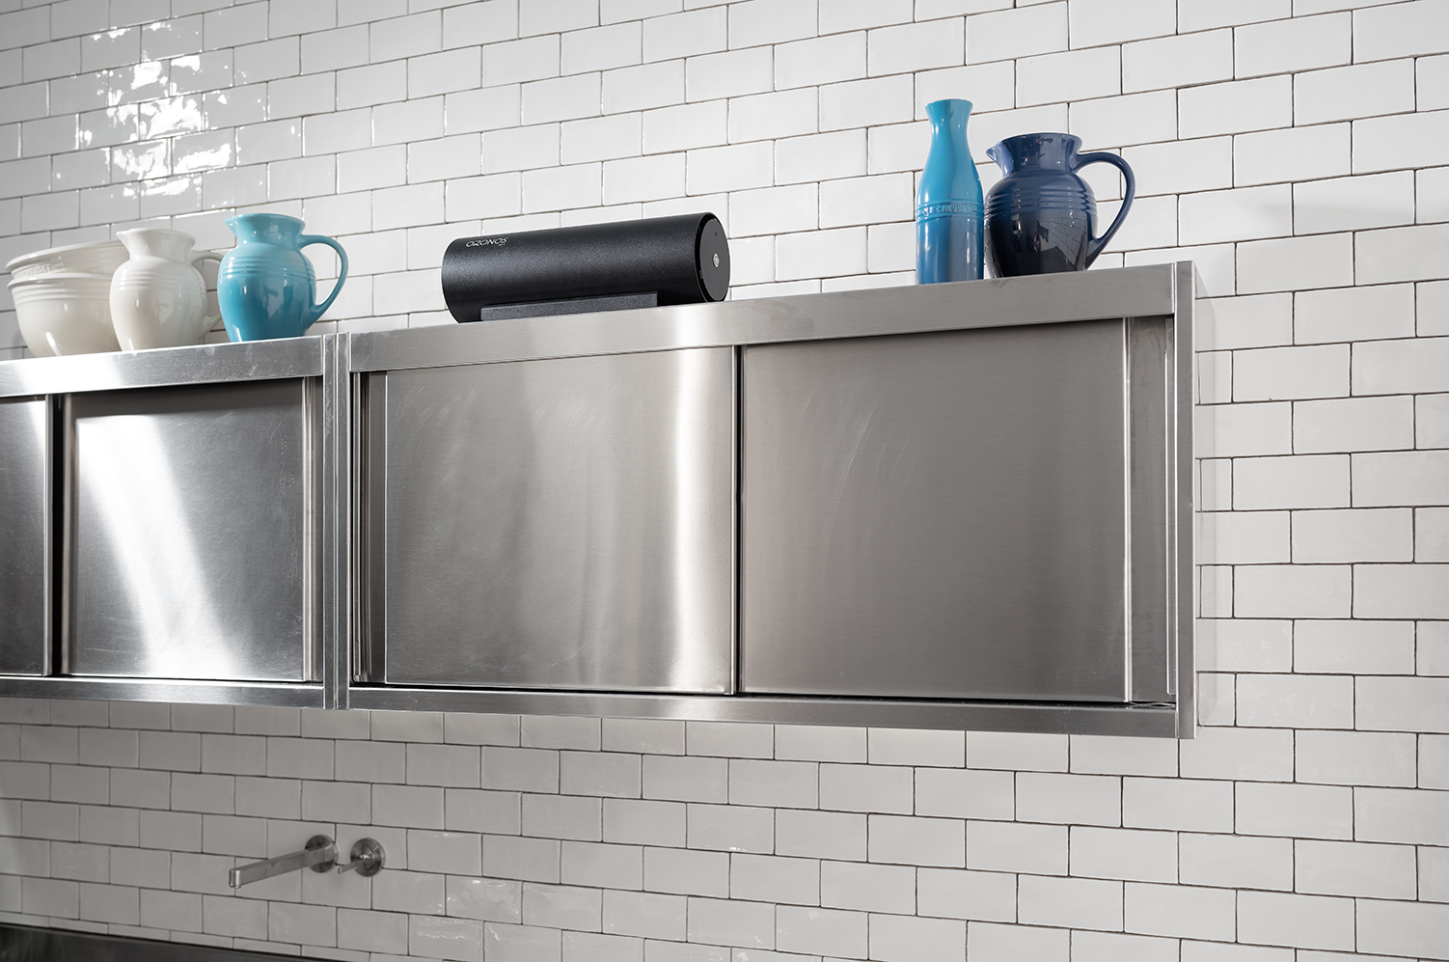
Innovativ.

Slide 6
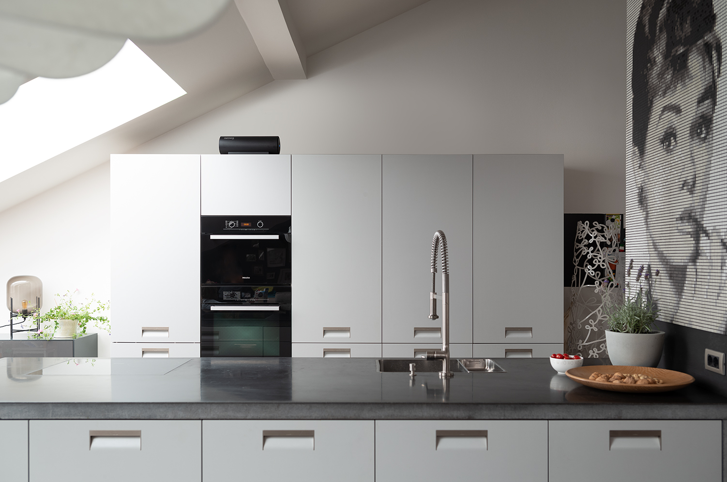

Slide 8
Innovativ.
Einfach.
Zertifiziert.

Slide 11
Innovativ.
Einfach.
Zertifiziert.

Slide 12
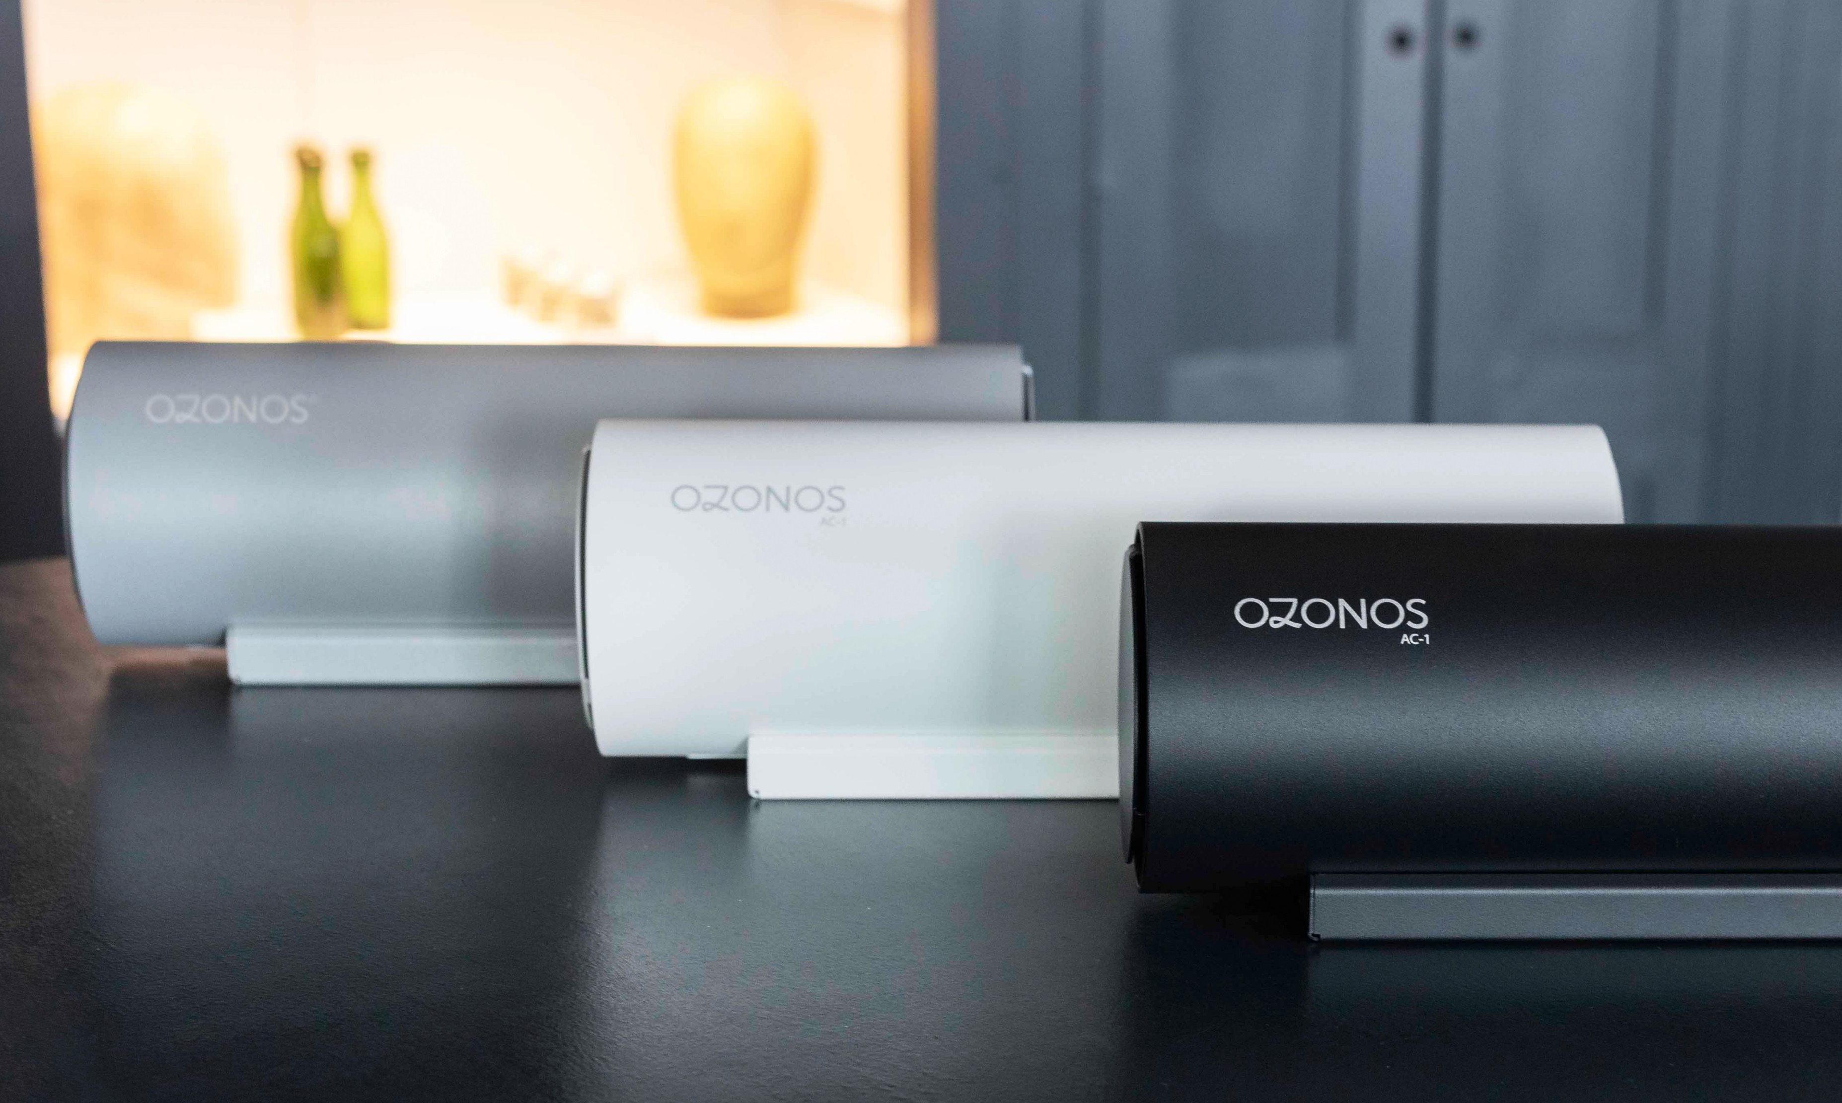

Slide 13
